Slide 1
CRUD Completo
Node JS + Express + MongoDB
Programador Nomade
24/12/2023

Slide 2
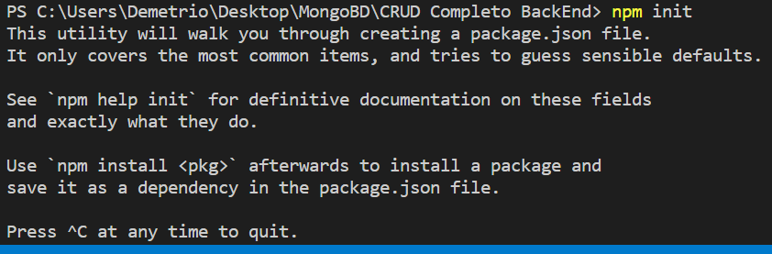
Inicio
1- Iniciando com a configuração padrão do node
npm init

Slide 3
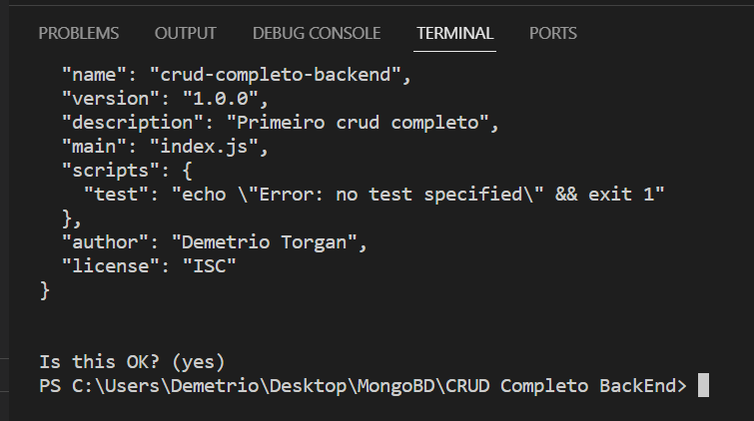
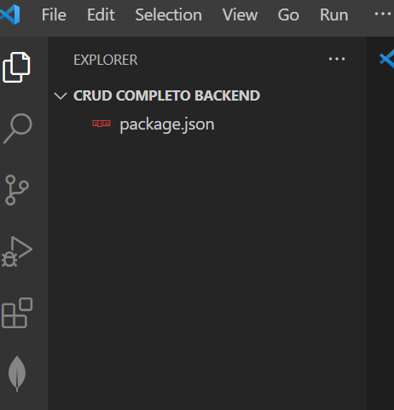
Configurações

Slide 4
Estruturas de Pastas
Nossa estrutura de pastas irá contem uma pasta SRC que será a raiz do projeto e teremos as pastas: controlers, models, routes, services
A pasta rota organiza todos os arquivos de rotas de clientes, produtos, etc...
A pasta de service é onde fica toda a lógica do servidor. Por exemplo se formos criar um novo usuário a lógica de criação será feita aqui antes de acessarmos a rota de criação.
O controler é o que recebe as requisições e respostas do front-end.
A pasta models é onde fica todo a manipulação do banco de dados. As models são chamadas pelo services.

Slide 5
Fluxo de (req, res)
BD
model
model
model
(rec)
serivice
(rec)
(res)
(res)
controler
(rec)
(res)
Route
Cliente
(rec)

Slide 6
Dependências do projeto
Para as dependências iremos instalar: express, nodemon e o sucrase que irá manipular os imports e exports do projeto.

Slide 7
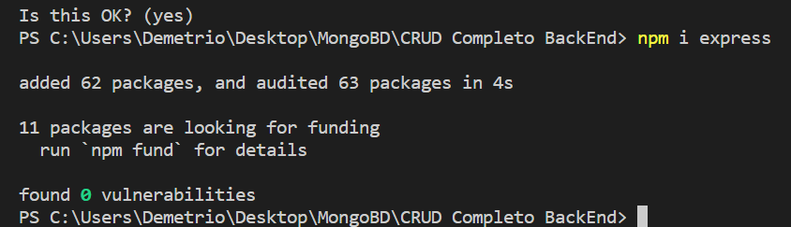
Express
Instalando o Express:
npm i express

Slide 8
nodemon
Instalando o nodemon:
npm i nodemon

Slide 9
sucrase
Instalando o sucrase:
npm i sucrase

Slide 10
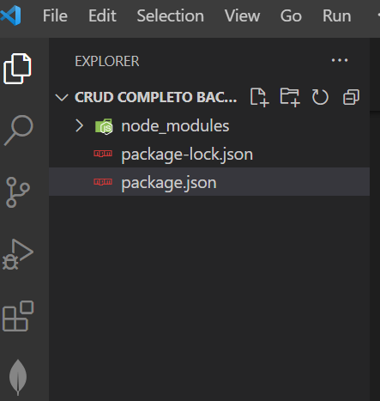
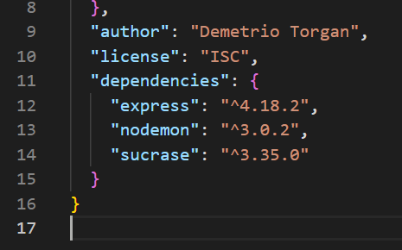
Package.jason

Slide 11
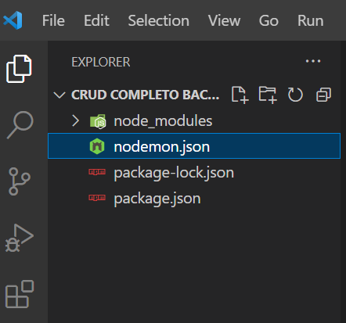
Script do nodemon
Para que o projeto rode com sucrase devemos criar um script que integra o nodemon ao sucrase.
Vamos criar o arquivo nodemon.json

Slide 12
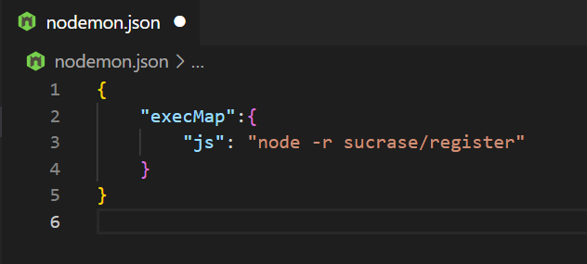
Script

Slide 13
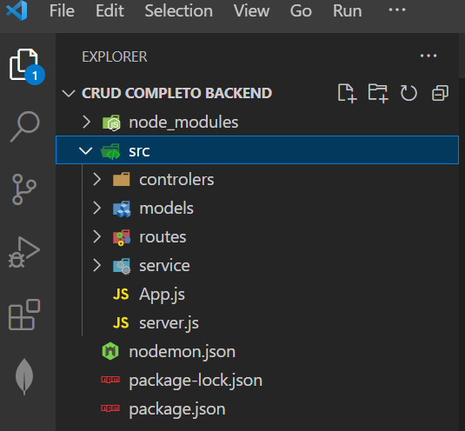
Criando as pastas

Slide 14
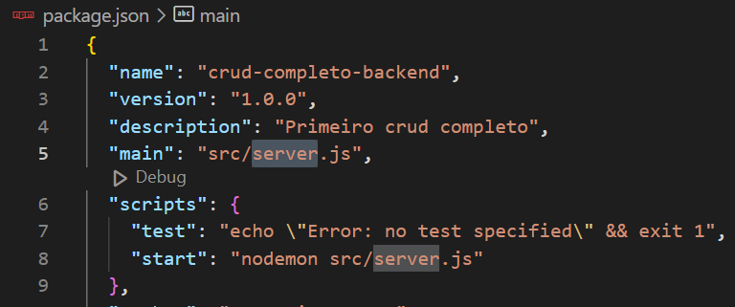
Configurando o package.json
Alterando o index.js e acrescentando o script de start:

Slide 15
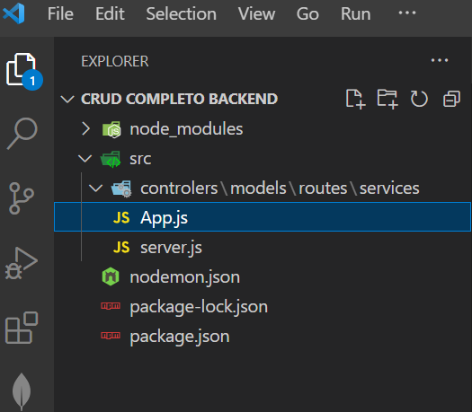
Criando o arquivo App.js

Slide 16
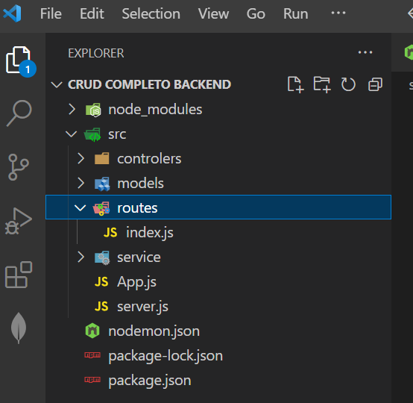
Criando em routes

Slide 17
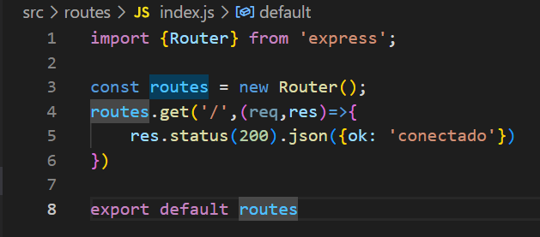
index.js em routes

Slide 18
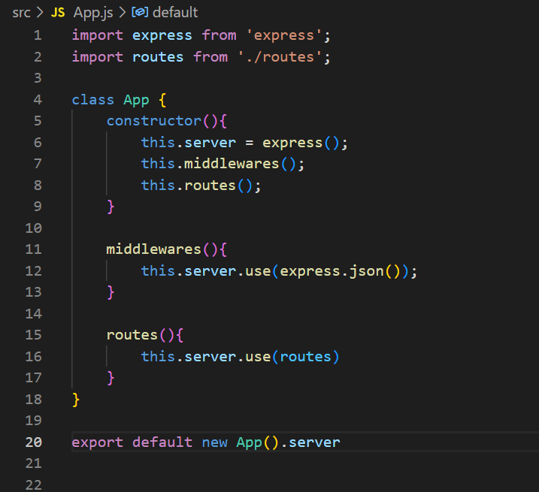
App.js

Slide 19
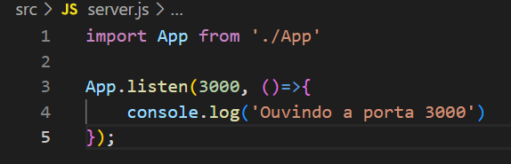
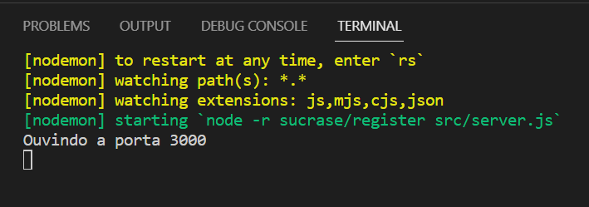
server.js
Iniciando a aplicação ficamos com: npm start

Slide 20
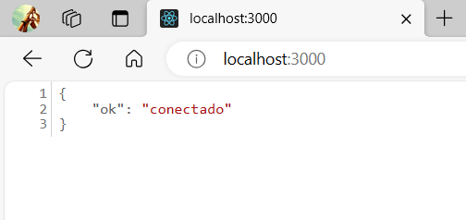
Resultado

Slide 21
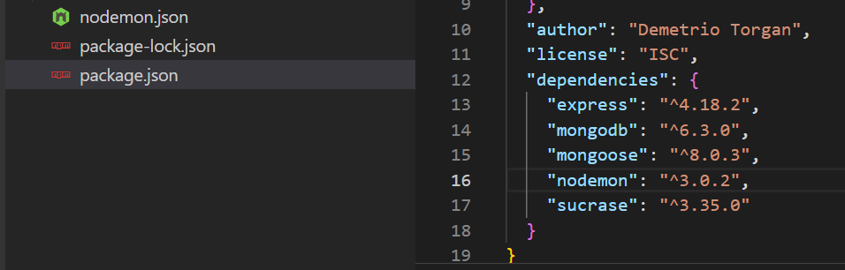
Parte 2
Instalando novas dependências:
npm i mongodb
npm i mongoose

Slide 22
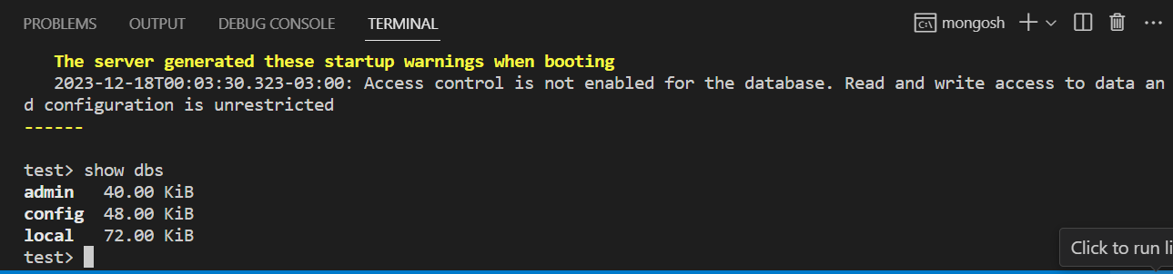
Acessando o MongoDB
Vamos usar o plugin Mongo for VsCode para facilitar nossa vizualização dos bancos de dados.
Primeiros vamos acessar o terminal do MongoDB digitando:
mongosh
Podemos digitar show dbs

Slide 23
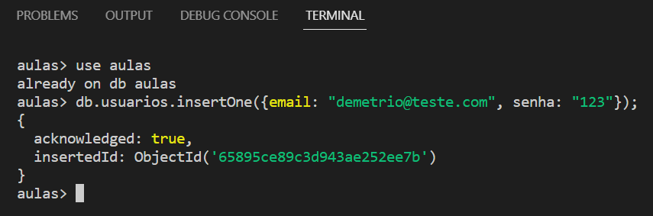
Criando o Banco de Dados
Agora devemos digitar no terminal:
use aulas
db.usuarios.insertOne({email: “demetrio@teste.com, senha: “123”});
Acessando um novo DB
Inserindo email e senha
Id de resposta

Slide 24
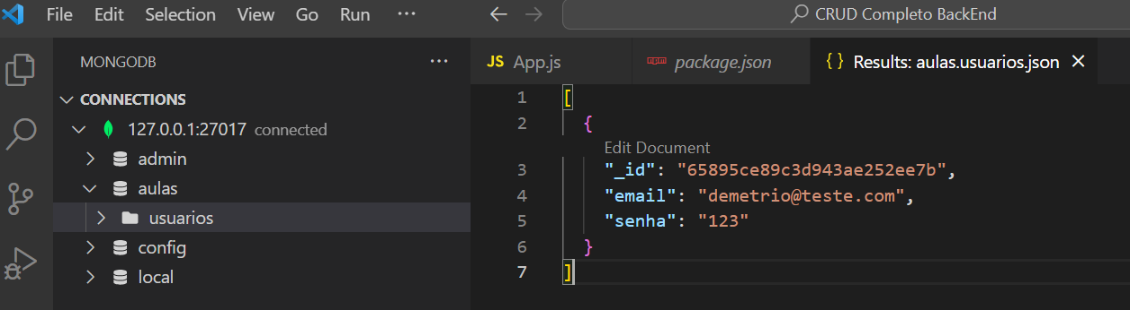
Resultado no VsCode
Pelo VsCode já podemos ver o DB criado e o documento inserido:
Novo DB
Novo documento

Slide 25
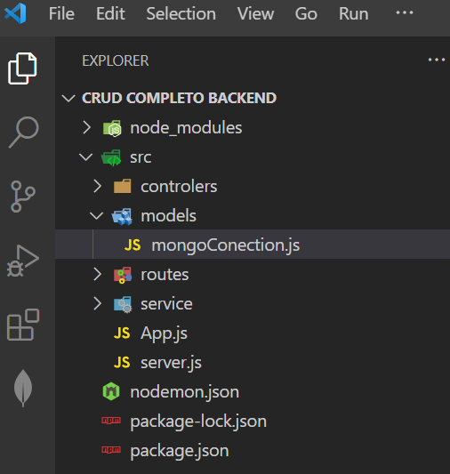
Criando conecção com o DB
Agora vamos conectar nosso arquivo com o DB criando um novo arquivo na pasta model:

Slide 26
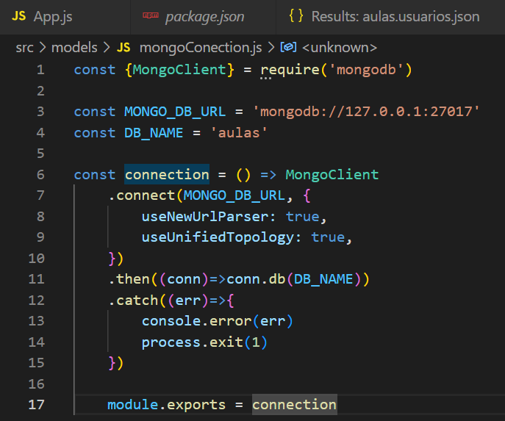
mongoConection.js

Slide 27
Rota para listar usuários
Na pasta routes no arquivo index.js vamos criar uma nova rota. Mas antes vamos criar o arquivo usuario.controler.js
Será esse arquivo que vai conter a lógica de acesso e retorno dos dados salvos sobre os usuários. Devemos tb criar um novo arquivo em service chamado de
usuario.services.js
Ele é responsável por pegar os dados e enviar ao controler.

Slide 28
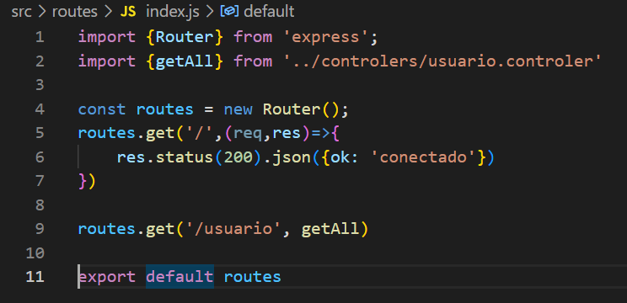
Rota para todos os usuários
Vamos configurar a rota e depois criar a função getAll()
Devemos agora criar a função

Slide 29
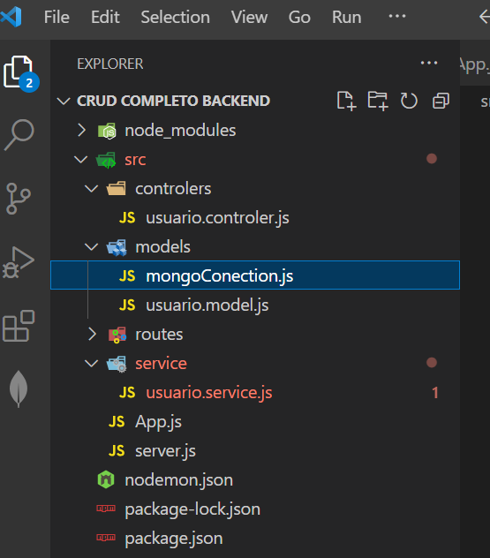
Novos arquivos

Slide 30
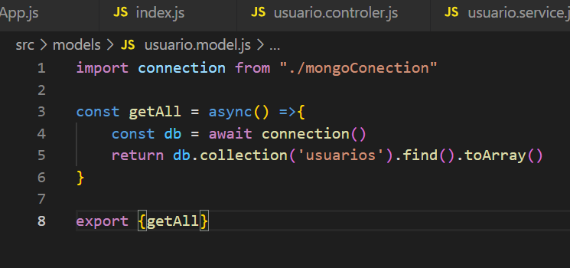
usuario.model.js

Slide 31
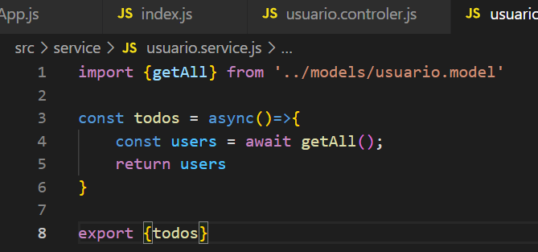
usuario.service.js

Slide 32
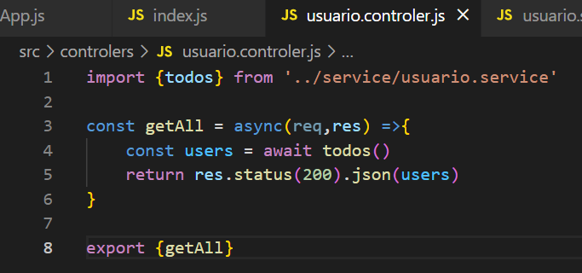
usuario.controler.js

Slide 33
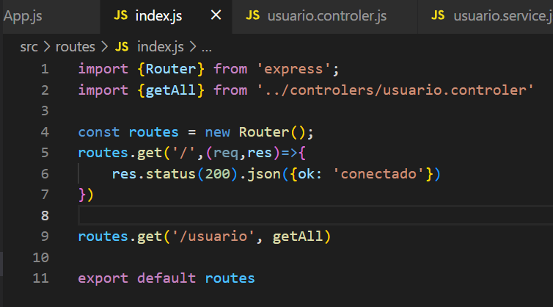
Rota de usuário finalizada

Slide 34
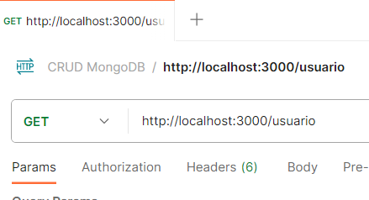
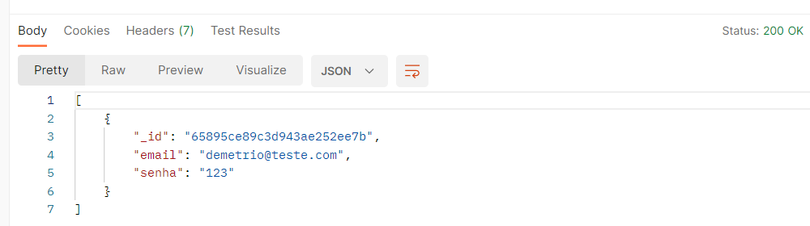
Resultado
Testando no PostMan

Slide 35
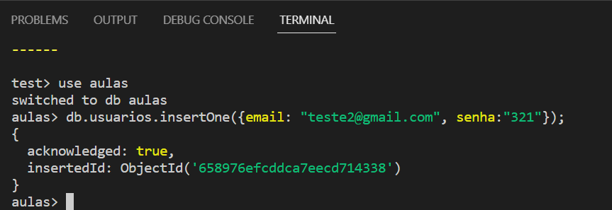
Inserindo mais um documento
Como ainda não temos uma rota de post ou inserção de documentos no DB vamos inserir mais um documento manualmente

Slide 36
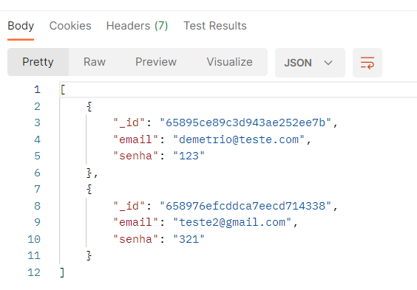
Resultado

Slide 37
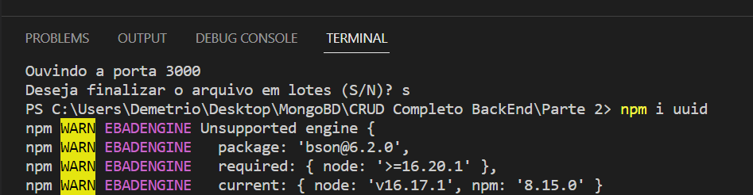
Instalando o uuid
Para criarmos nossas próprias ID’s vamos instalar esta nova dependência:

Slide 38
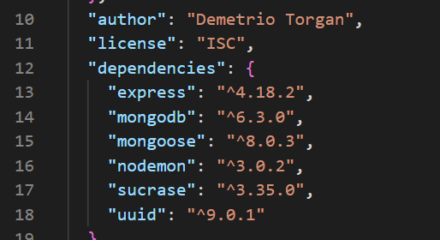

Slide 39
Criando uma rota de Cadastro
Agora vamos começar ao contrário da lógica passada, vamos começar pela model.

Slide 40
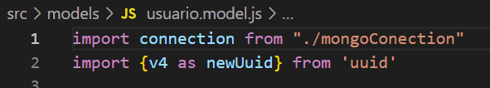
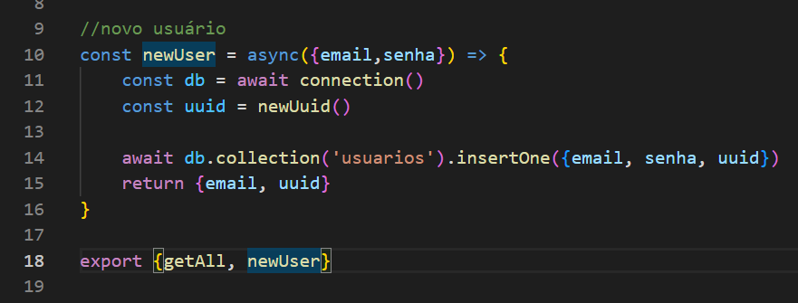
usuario.model.js

Slide 41
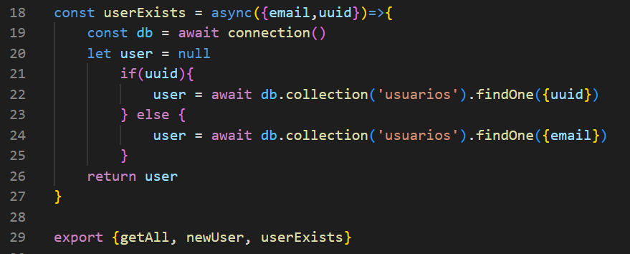
Verificando se usuário existe
Ainda em usuario.model podemos fazer uma verificação se o usuário existe

Slide 42
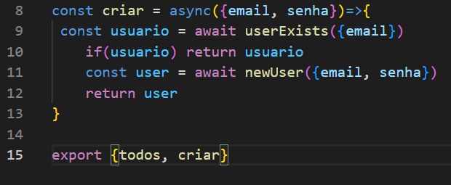
usuario.service.js
A função criar verifica se o usuario existe com o parametro email caso existe retorna o usuário, caso contrário cria um novo usário.

Slide 43
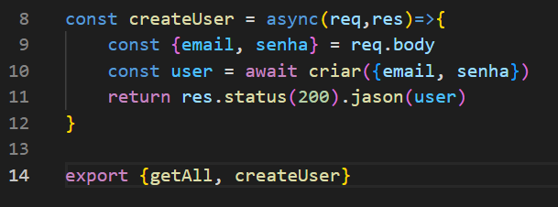
usuario.controler.js

Slide 44
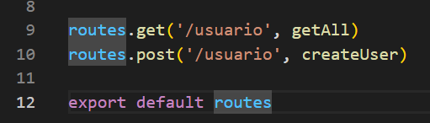
Index.js
Agora no arquivo de rotas ficamos com:

Slide 45
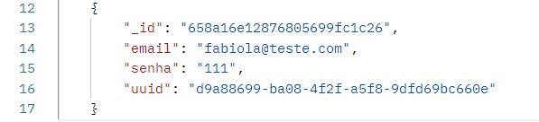
Teste
Primeiro devemos testar se a condição de usuário existente esta funcionando.
A usuário fabiola já existe cadastrado vamos tentar cadastrar com o mesmo email.

Slide 46
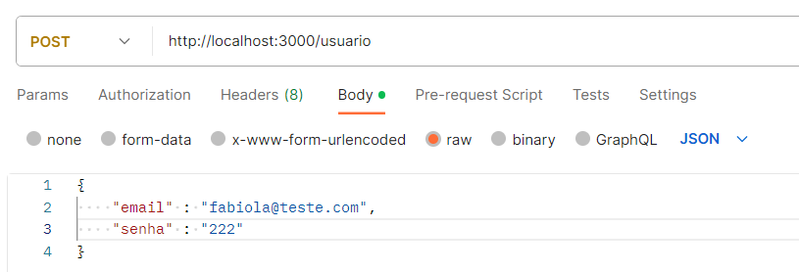
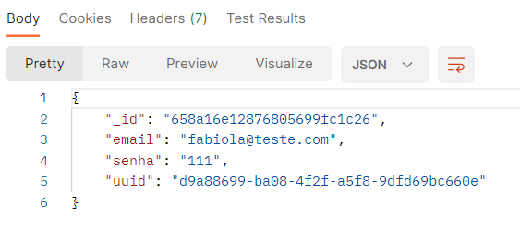
Fazendo o post
Tenho como resposta
O mesmo cadastro do
usuário

Slide 47
Refatorando o uuid
Agora vamos refatorar o código para não usarmos mais um uuid independente e usarmos o ID gerado automaticamente pelo BD.
Para isso vamos começar removendo a importanção da biblioteca UUID e começar refatorando o código do newUser em usuario.model.js

Slide 48
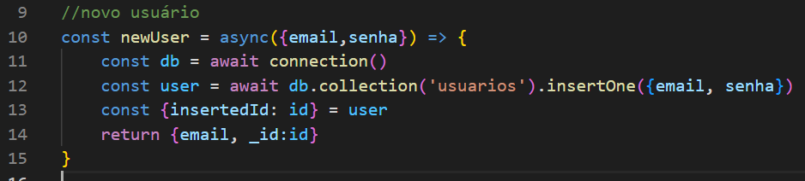
Alterando novo usuário

Slide 49
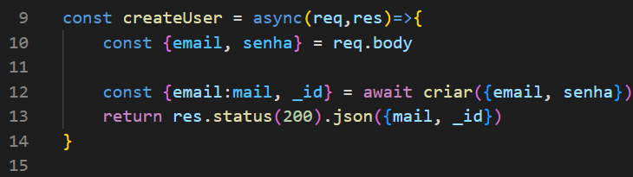
Alterando o usuario.controler

Slide 50
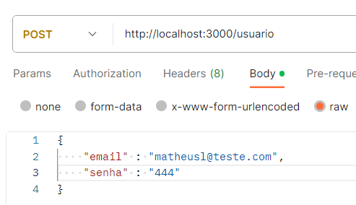
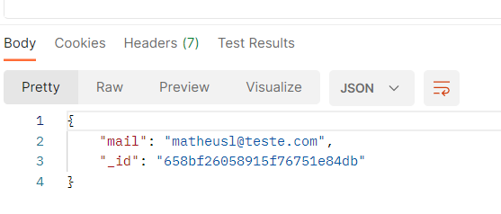
Resultado
Não exibi mais a senha

Slide 51
Refatorando o usuario.controler
Agora devemos refatorar a parte de listagem do método POST para os usuários, até o momento quando listamos nossos usuários o retorno dos devolve tudo, incluindo a senha do usuário. Neste caso, queremos que retorne apenas o email e o _id criado. Para isso vamos criar uma nova lista de usuários com o método map e retornar essa lista modificada.

Slide 52
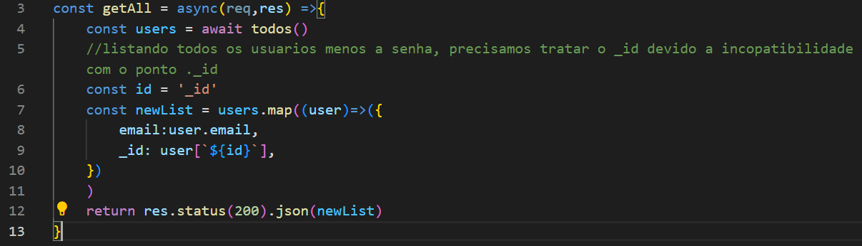
usuario.controler
Usando a função map
Retornando a lista alterada pelo map

Slide 53
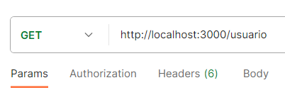

Resultado
Retorno apenas
Do email e _id

Slide 54
Criando o DELETE
Para iniciar a criação da rota de DELETE primeiros vamos adicionar esta nova rota em index.js na pasta route.

Slide 55

routes/index.js
Importando a nova função
Nova rota
Nova função a ser adicionada

Slide 56

usuario.controler
Agora vamos inserir a nova função no controler
Esta função ela envia a requisição para o service, captura o id via params e exibi a resposta que obteve do service.

Slide 57

usuario.service
Agora em usuario vamos criar a função deletar que irá enviar o id ao model para executar a exclusão do registro.

Slide 58

usuario.model
Será usada no service
Agora vamos criar a função deleta que recebe o id, acessa o banco de dados e faz a query usando a função deleteOne passando como parâmetro o ObjectId

Slide 59

Alterando o UserExist
Agora devemos alterar o UserExist() em em usuario.model

Slide 60


usuario.service
Retornando ao usuario. Service podemos finalizar a função deletar()
Será usada no controler

Slide 61


usuario.controler
Agora podemos finalizar a função deleteUser() do controler
Será usada no route

Slide 62

routes/index.js
Agora para finalizar a rota devemos importar a nova função deleteUser()

Slide 63


Resultado
Para testarmos a rota devemos passar na URL o ID do registro que desejamos excluir.

Slide 64


Testando o POST e o DELETE
Primeiro vamos criar um novo usuário e depois vamos deleta-lo.

Slide 65


Fazendo o GET

Slide 66


Fazendo o DELETE

Slide 67


Verificando com o GET

Slide 68

Testando o DELETE
Caso tente excluir um registro já excluído a API retorna:

Slide 69
Atualização de Usuário
Agora vamos seguir o fluxo de execução conforme o delete. Vamos criar uma nova rota, criar uma função controler, uma função service e uma função do model.

Slide 70

Route/index.js
Novo importe
Novo verbo https ou rota
Nova função a ser criada

Slide 71

usuario.controler
Exportando nova função
Nova função do controler

Slide 72

usuario.service
Exportando a função
Nova função do service

Slide 73

usuario.model
Exportando a função
Nova função do model

Slide 74

usuario.model

Slide 75


usuario.service

Slide 76


usuario.controler

Slide 77


route/index.js

Slide 78


Testando

Slide 79


Testando o PUT

Slide 80

Autenticação JWT

Slide 81

Token

Slide 82

Instalando o JWT
npm install jsonwebtoken

Slide 83

Verificando
Podemos verificar a instalação no arquivo package.json

Slide 84


usuario.model
Senha do token

Slide 85

usuario.model

Slide 86

route/index.js
Novo import
Nova rota de login

Slide 87


Testando
Senha errada

Slide 88


Testando
Senha correta

Slide 89
usuario.middleware
Agora vamos criar uma nova pasta fora do SRC chamada middleware que irá conter o arquivo usuario.middleware. Esse arquivo será responsável por fazer a verificação do token gerado.

Slide 90

usuario.middleware

Slide 91

route/index.js

Slide 92


Testando
Tentando acessar a rota get sem Token

Slide 93


Testando
Agora com Token

